Slide 1

відновлювальні джерела енерегії
енергозберігаючі технології
«зелені» технології в будівництві

Slide 2

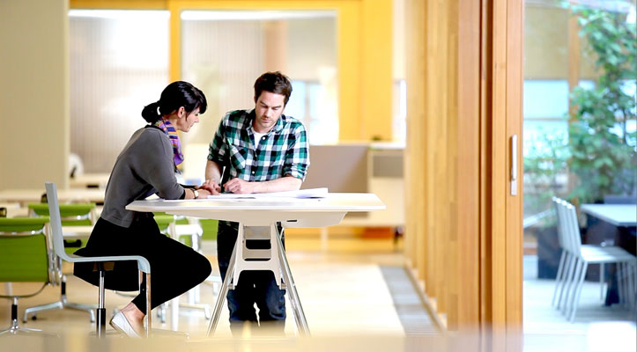
Про що в першу чергу Ви думаєте коли починаєте будівництво чи ремон в своїй оселі?

Slide 3
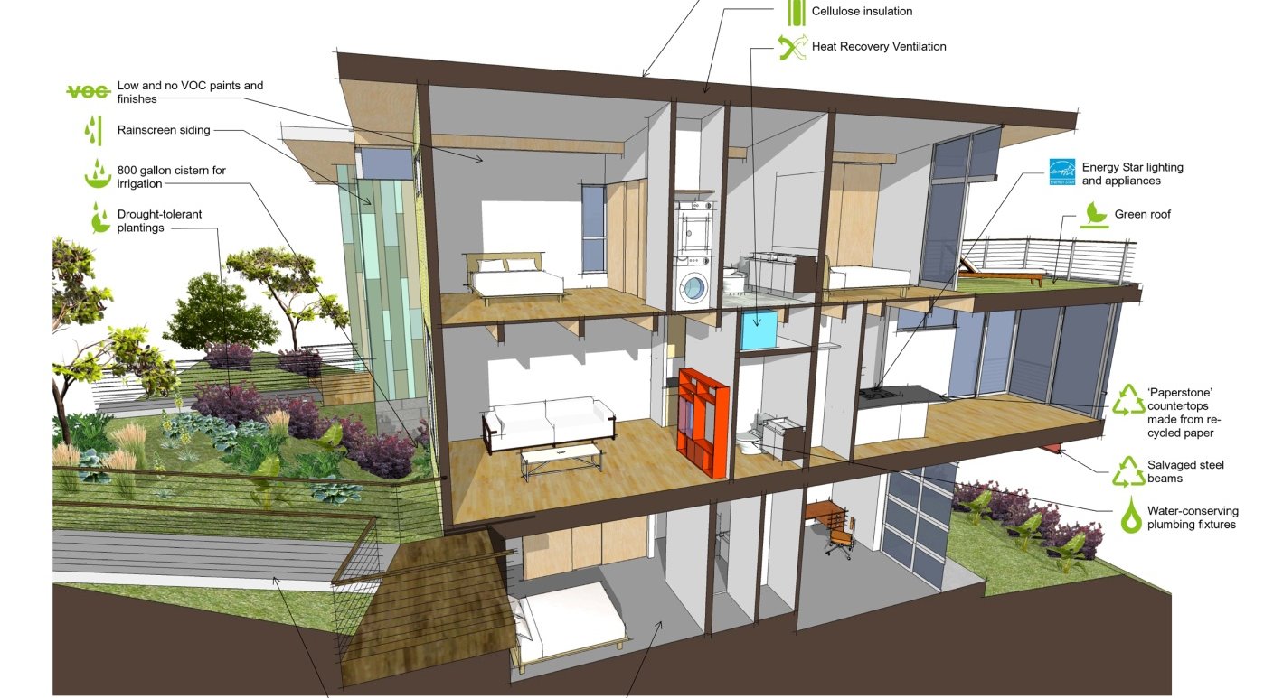
Дизайн?
Вартість?
Зручність?

Slide 4
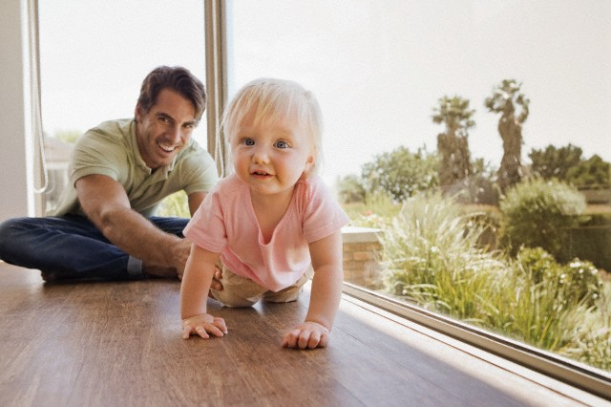
А як щодо безпечності та екологічності матеріалів?

Slide 5

А економія коштів у майбутньому, коли комунальні послуги неодмінно зростуть?

Slide 6
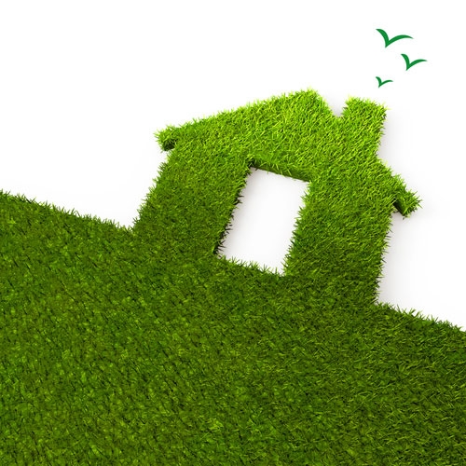
Дизайн звикнеться!
Гроші витратяться і знеціняться!
Тоді як екологічність, безпечність та надійність лишаться з Вами надовго!

Slide 7
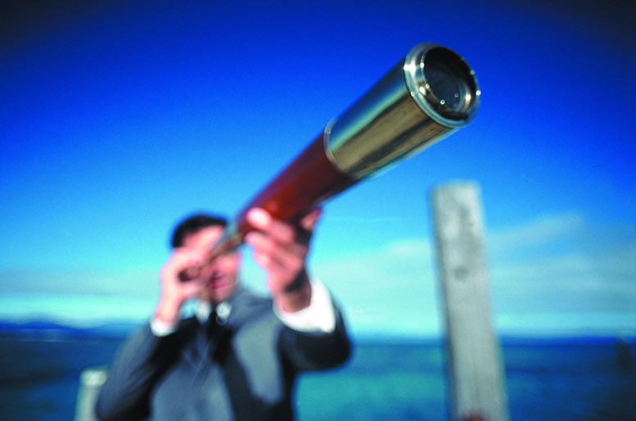
Інвестуючи в надійні та безпечні матеріали та технології Ви інвестуєте в своє майбутнє та майбутнє свої дітей!

Slide 8
Що таке Райдуга?

Slide 9
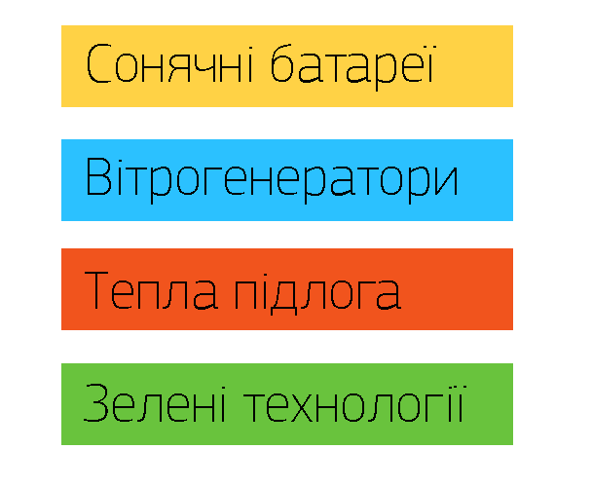

Slide 10

Цінності
Екологічність
Всі наші продукти є максимально екологічнимим або ж дозволяють зберігати природу та ресурси нашої землі

Slide 11
Цінності
Інноваційність
Наука не стоїть на місці і використовувати технології минулого століття є неприпустимим та неефективним кроком

Slide 12
Цінності
Інноваційність
Збереження природи та розвиток не можливі без максимальної заощадливості та ефективності продуктів та технологій

Slide 13
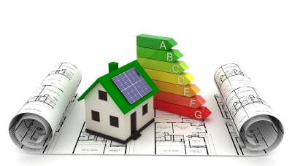
УТП
«Райдуга» пропонує лише «зелені» технології у всіх сферах будівництва житла, починаючи від теплої підлоги, оздоблювальних матеріалів та до сонячних панелей та вітрогенераторів.

Slide 14
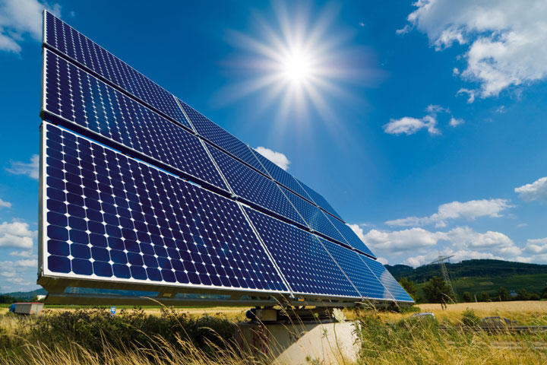
Райдуга
Сонячні батареї
На сьогоднішній день технології дозволяють використовувати в будівництві приватних будинків, котеджів та навіть квартир використовувати відновлювальні джерела енергії, основним видом яких є сонячні батареї.

Slide 15
Райдуга
Сонячні батареї
Сонячні батареї це:
Ефективність
Екологічність
Незалежність
Безпечність та надійність

Slide 16
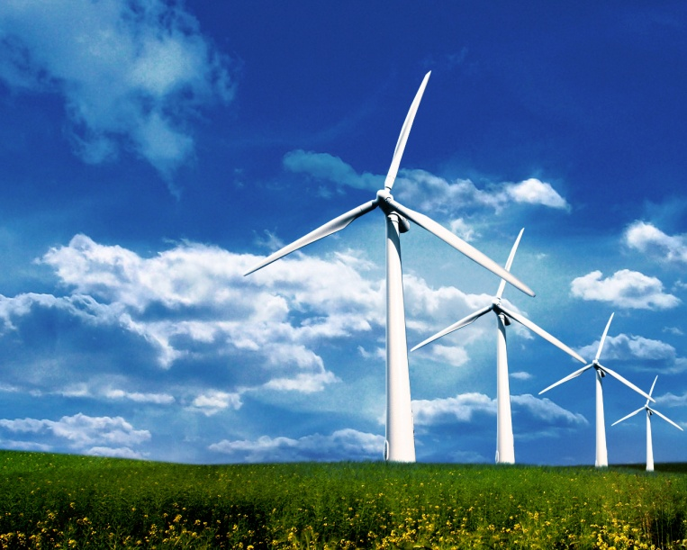
Райдуга
Вітрогенератори
Після сонячних панелей, вітрогенератори є також ефективним джерелом енергії. В парі із сонячними батареями складають дуже ефективну систему відновлювальних джерел енергії як для приватних будинків, так і для бізнес сектору.

Slide 17
Райдуга
Вітрогенератори
Основними перевагами вітрогенераторів є:
- безкоштовна електроенергія
- надійність
- екологічність
- працюють круглий рік та цілодобово

Slide 18
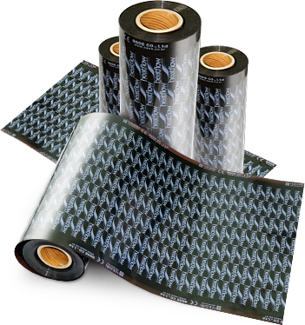
Райдуга
Тепла підлога heatflow
На сьогодні найефективнішим шляхом опалення приміщення є тепла підлога. Ми ж пропонуємо унікальну технологію обігріву підлоги – інфрачервону плівку, яка має ряд переваг відносно звичайного (класичного) шляху опалення приміщень.

Slide 19
Райдуга
Тепла підлога heatflow
Основними перевагами технології heatfloor є:
Максимальний коефіцієнт корисної дії
Максимальна швидкість нагріву системи
Відсутність електромагнітного випромінювання
Іонізація повітря та антибактеріальний ефект
Джерело «здорового тепла»
Термін експлуатації понад 30 років

Slide 20
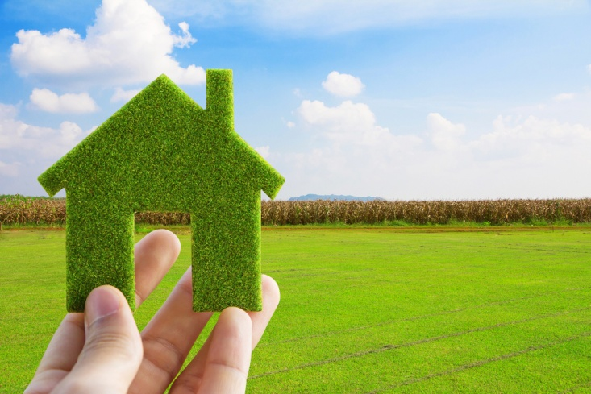
Райдуга
Зелені технології
Ефективне використання сонячних батарей, вітрогенераторів та теплої підлоги не можливе без ефективного утеплення та гідроізоляції приміщення як квартир так і будинків.

Slide 21
Райдуга
Зелені технології
“Райдуга” пропонує “еко” матеріали у всіх сферах будівництва житла – від підлоги до покрівлі:
Теплоізоляція
Звукоізоляція
Гідроізоляція
Потрібно не стільки нагрівати приміщення, скільки утримувати тепло, що створюється всередині

Slide 22
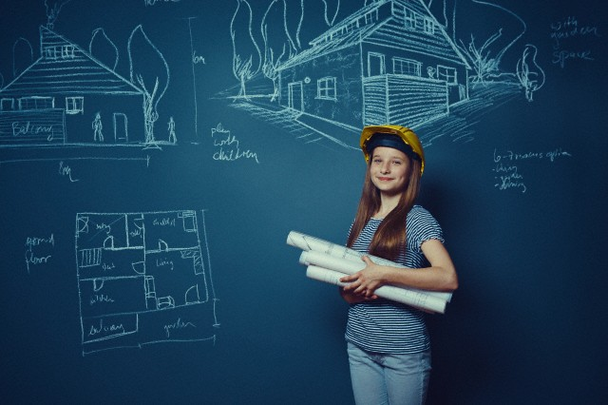
Райдуга
Будуймо майбутнє разом!

Slide 23



Партнери
NAOSEUROPE, s.r.o.
www.naoseurope.eu
FULLEKO, s.r.o.
www.fulleko.sk
GreenStream. Еко-блог!
www.greenstream.com.ua

